Slide 1
Hvorledes fungerede Armands sø-ur nr. 3, og hvorfor var uret ikke tilstrækkeligt nøjagtigt til at kunne anvendes som kronometer?
Resultaterne af en undersøgelse af Armands sø-ur.
Af Poul Darnell

Slide 2
Armand nr. 3
Fremstillet ca. 1786
Armands sø-ure har aldrig været beskrevet tidligere.
Kun 3 stk. eksisterer i dag ud af de 13 stk., som han udførte.
Nr. 3 som er defekt findes i en privat samling i Danmark
Nr. 7 findes på et museum i Schweitz
Nr. 11 findes på Ur museet i Den Gamle By i Århus.
I år 1800 kasserede flåden alle 13 ure og solgte dem.

Slide 3
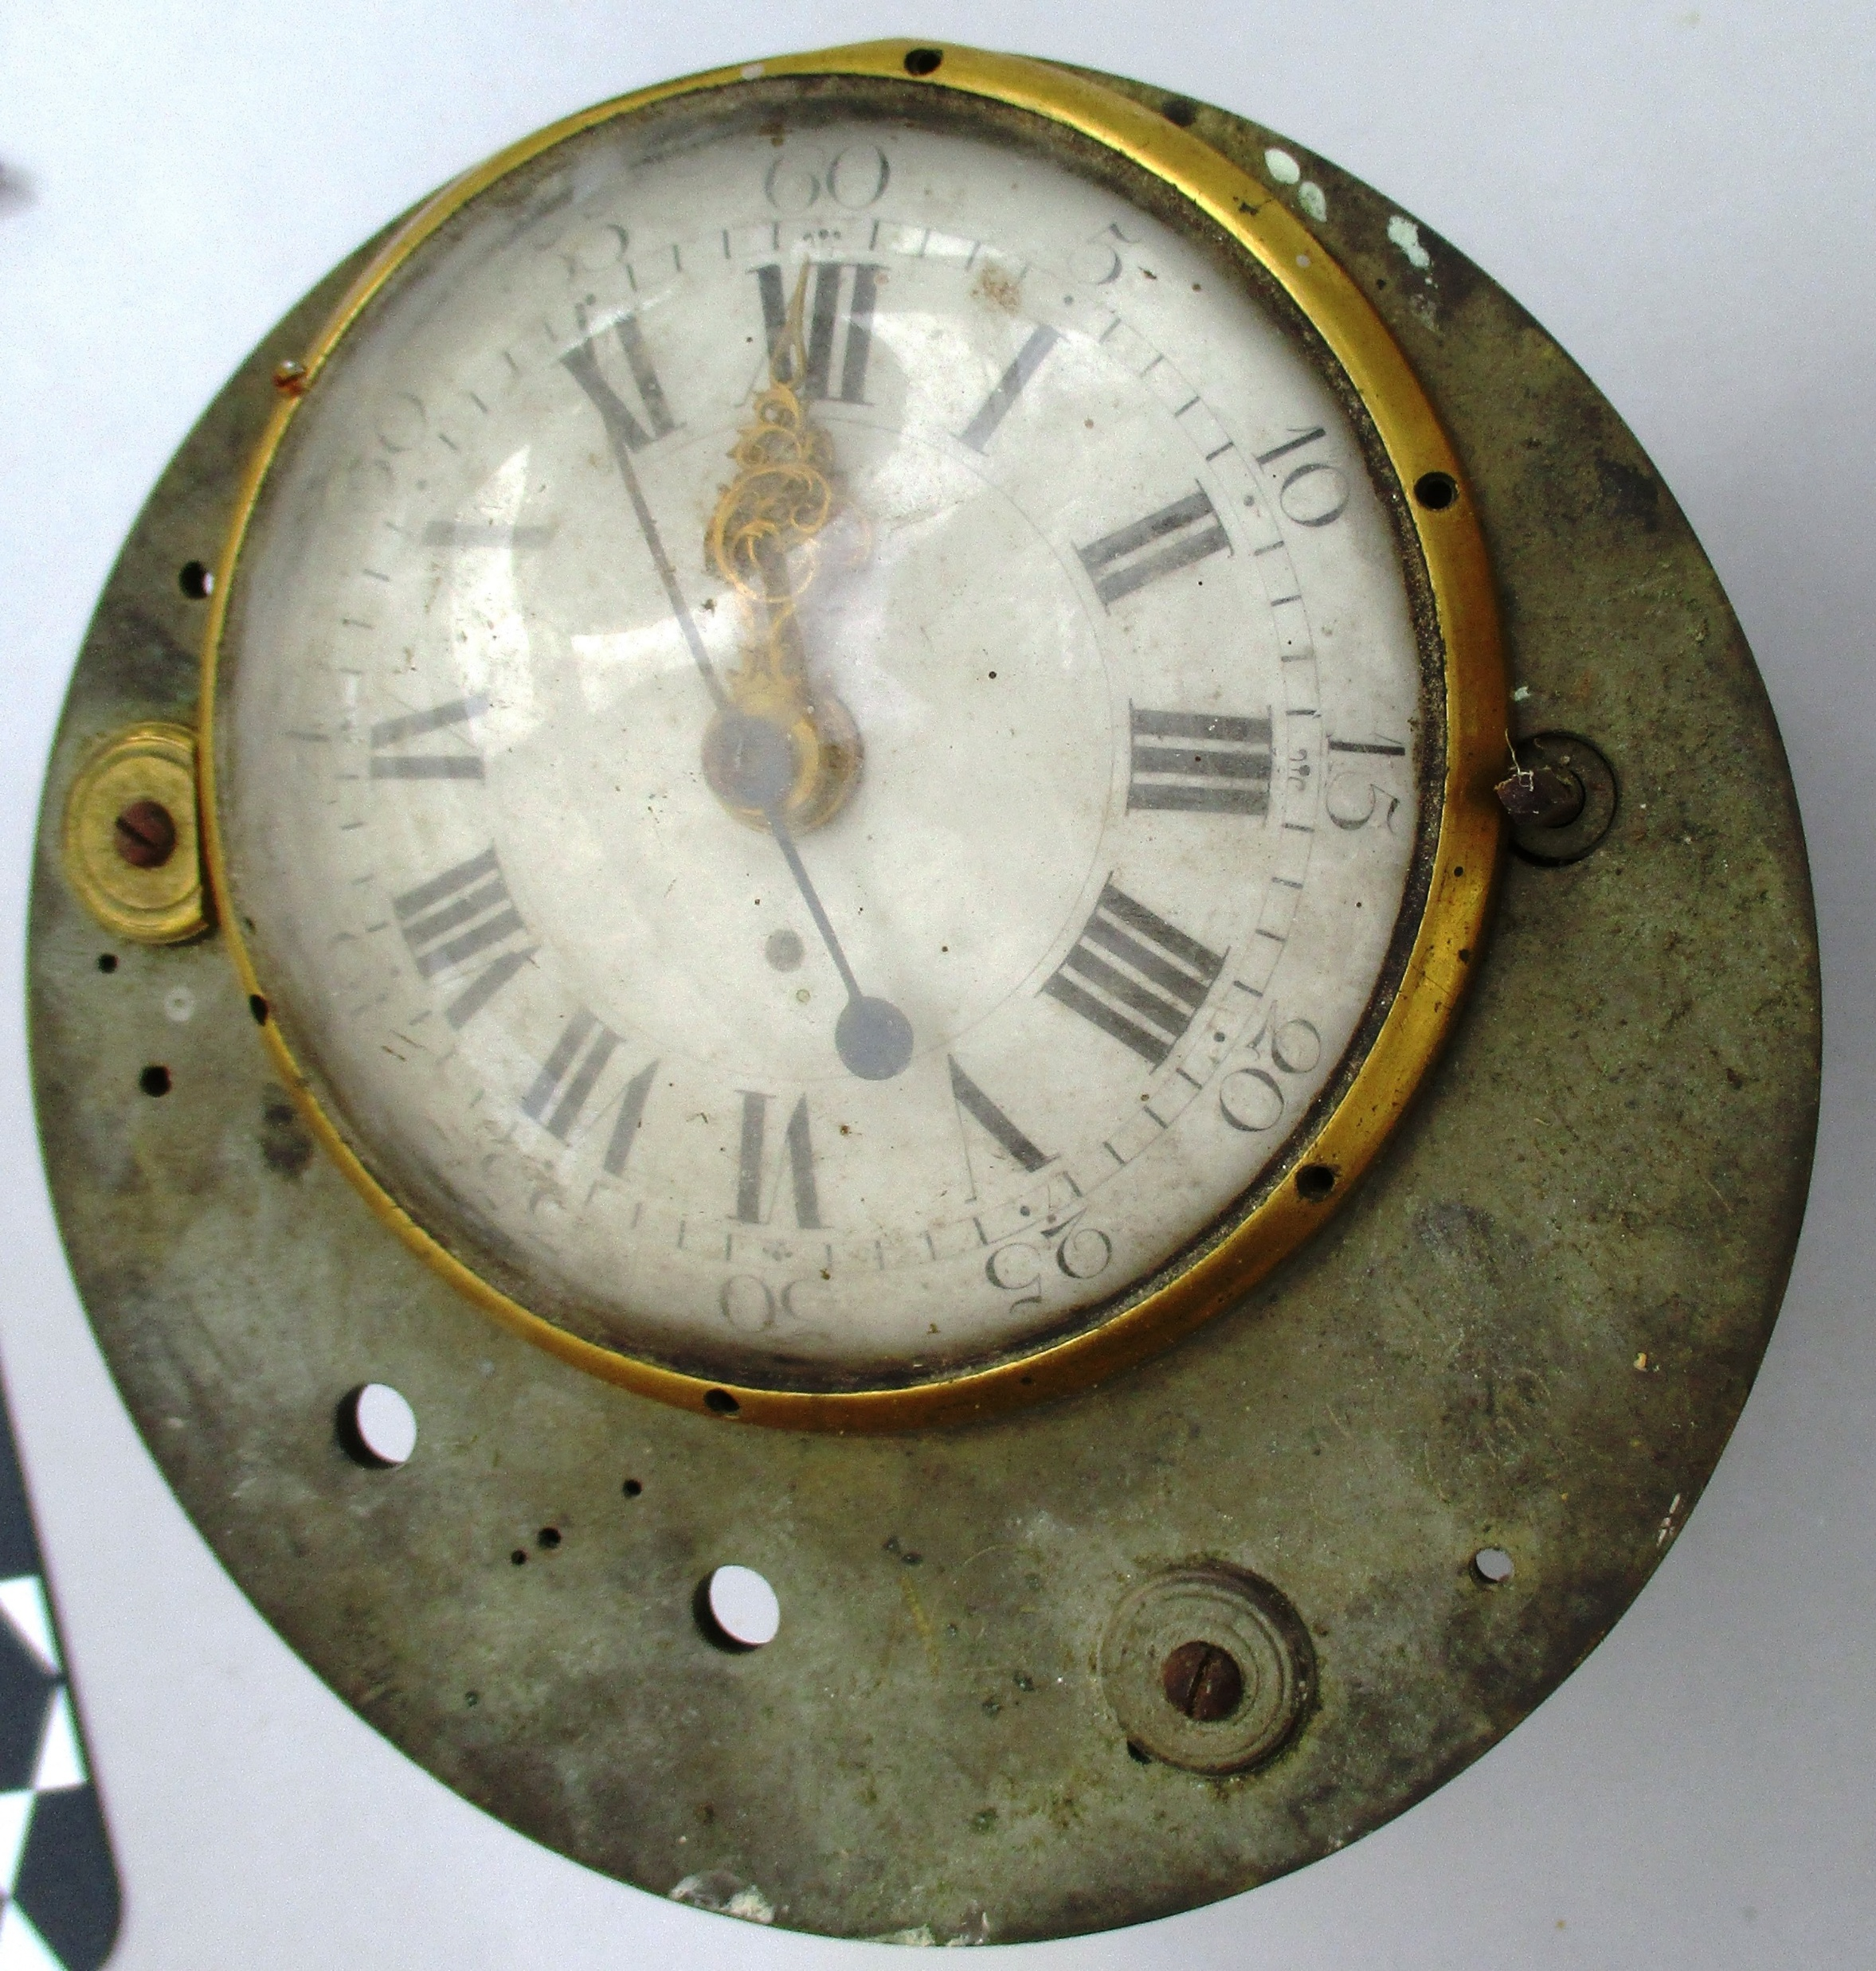
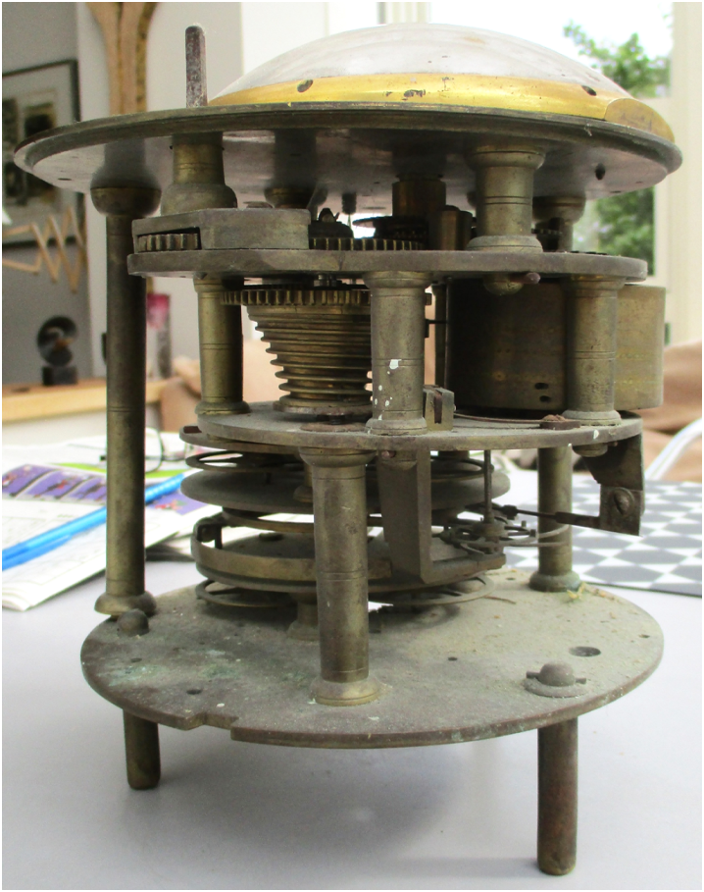
Armand nr. 3, som det så ud da det blev fundet

Slide 4
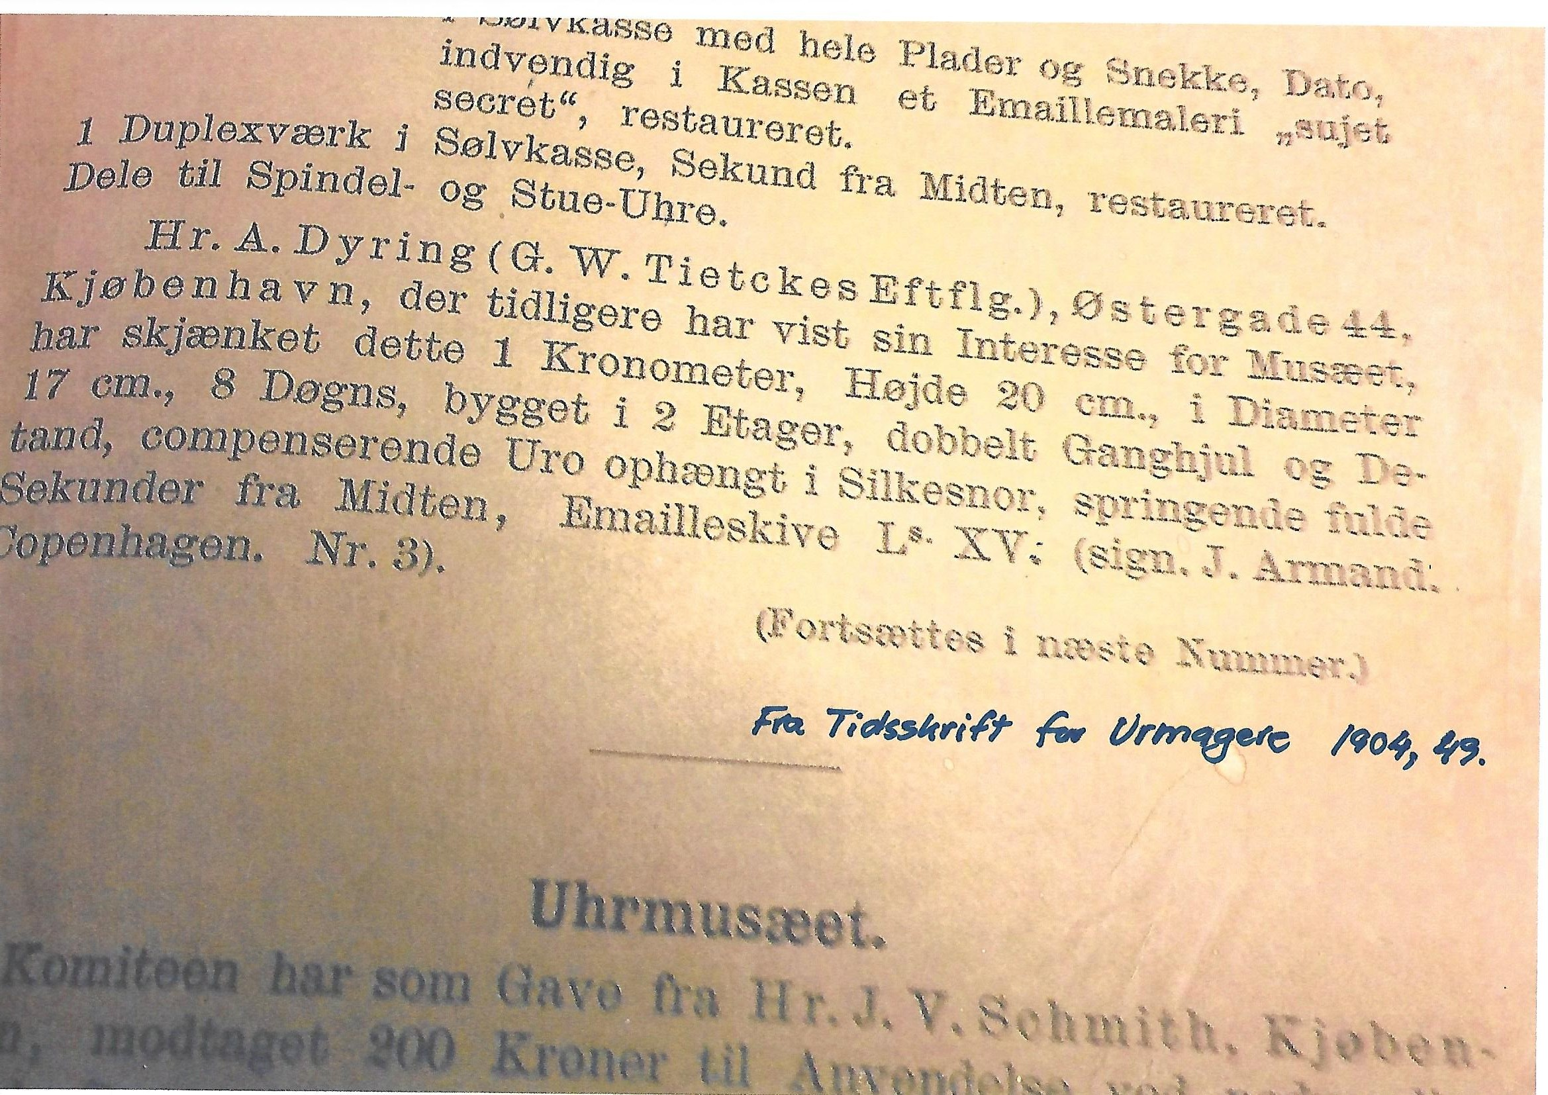

Slide 5
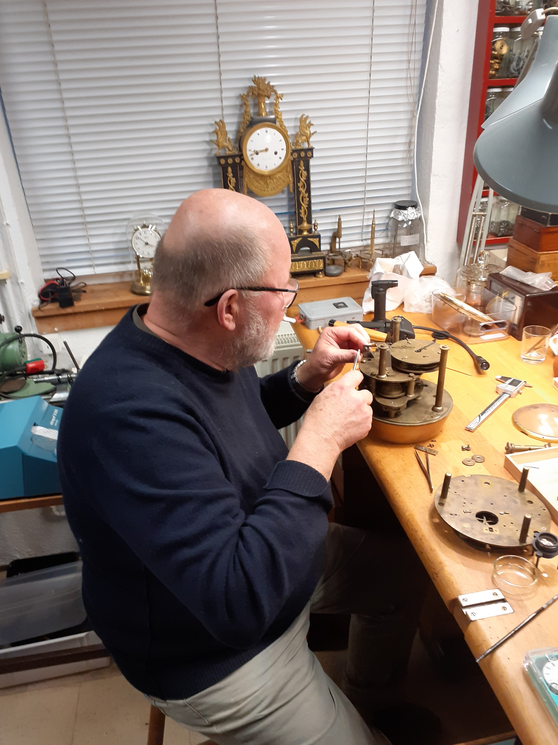

Slide 6
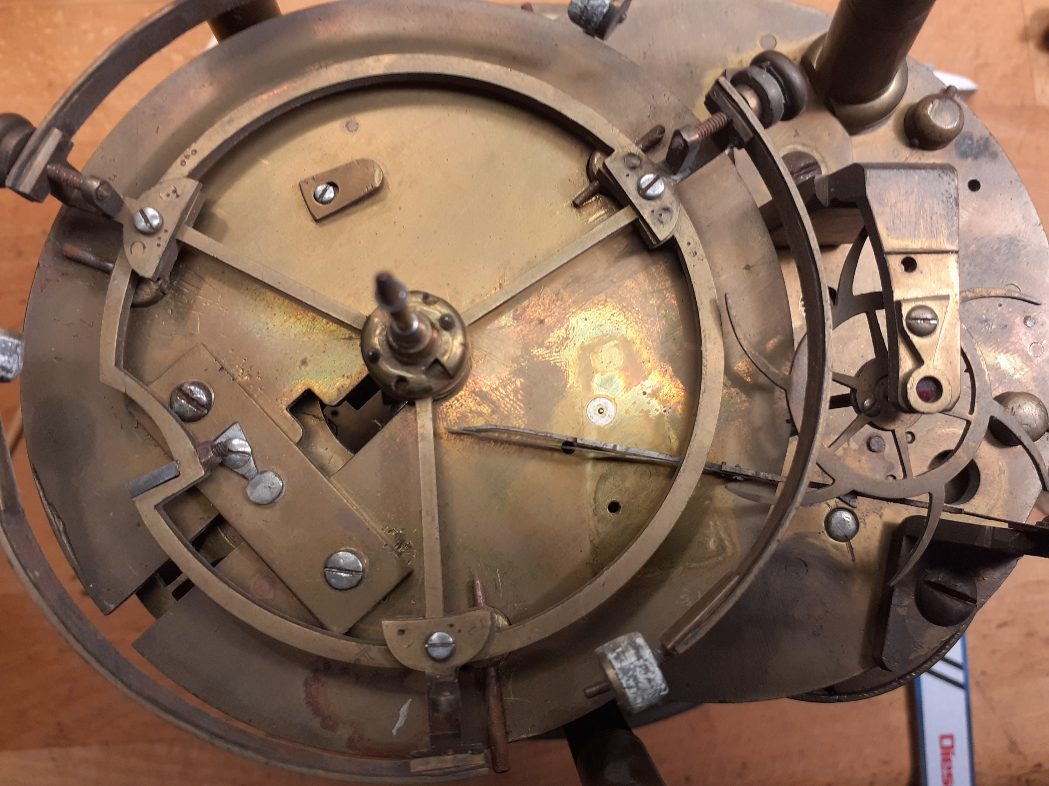

Slide 7
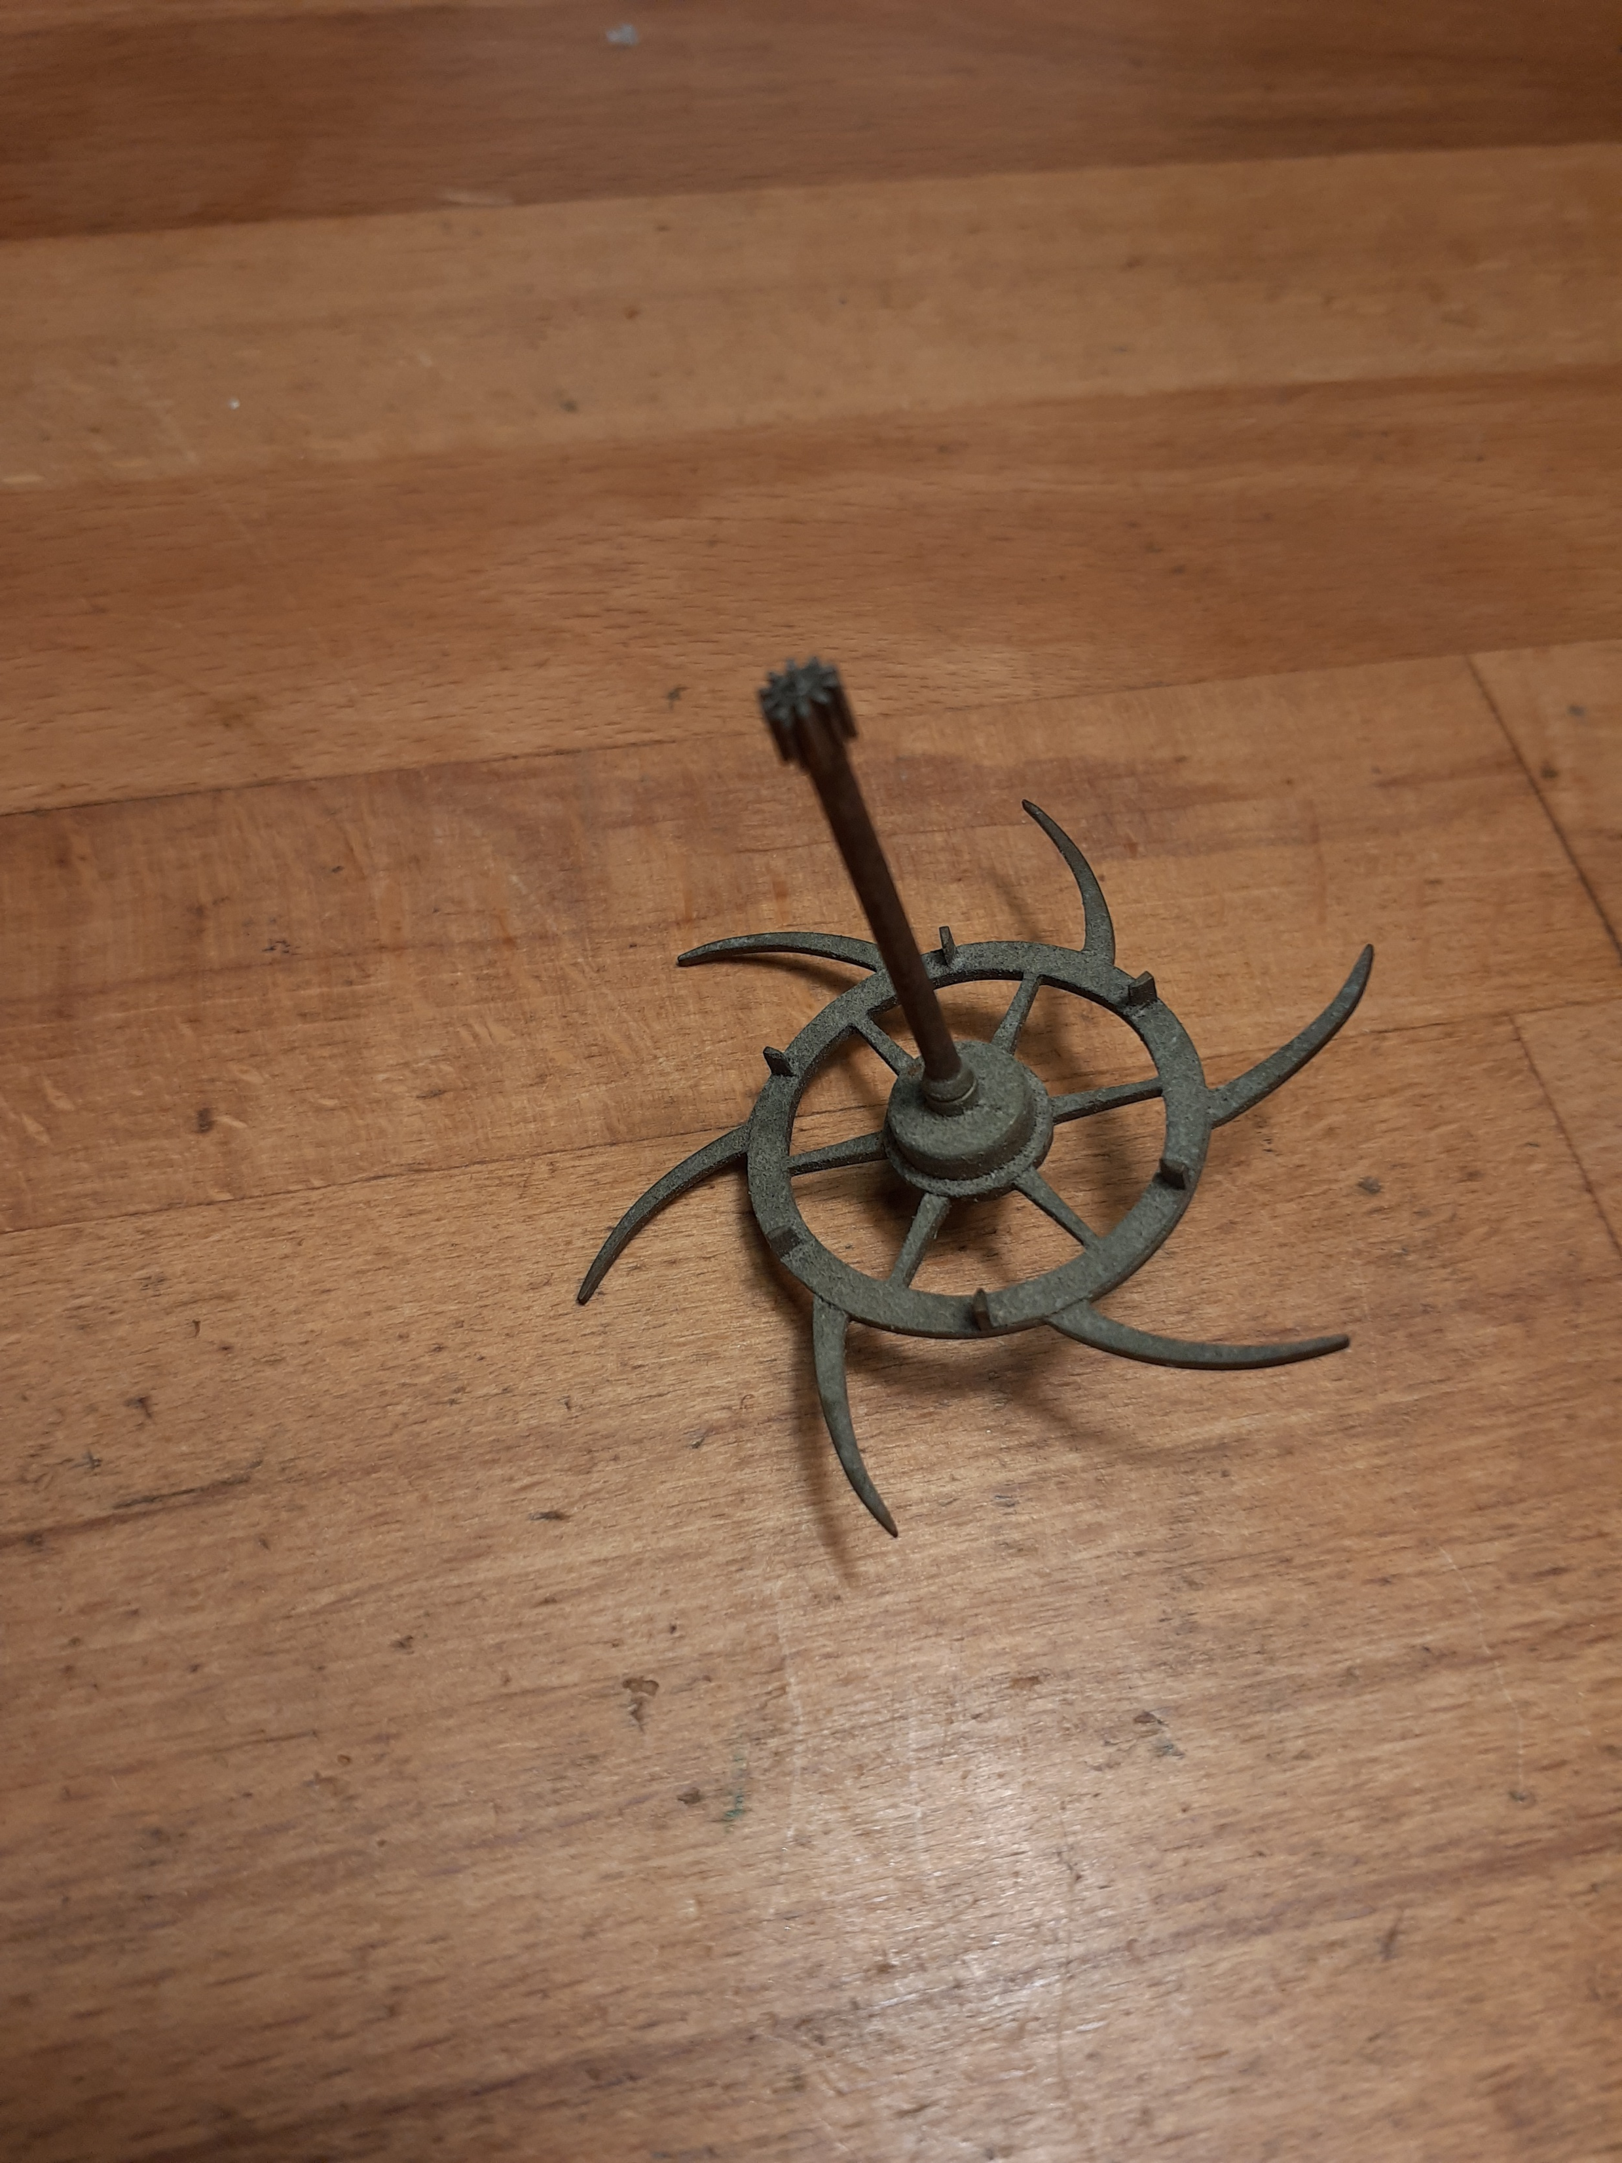

Slide 8
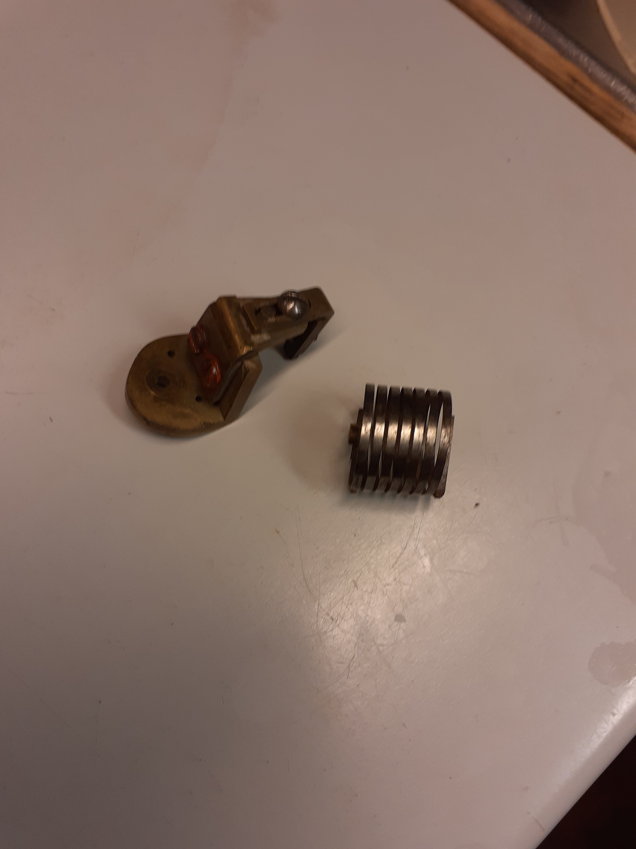

Slide 9
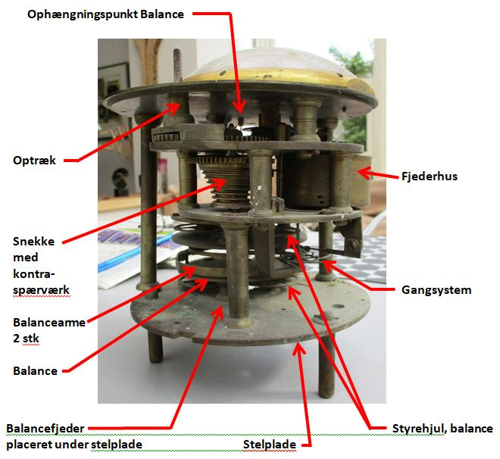
Armands sø-ur nr. 3

Slide 10
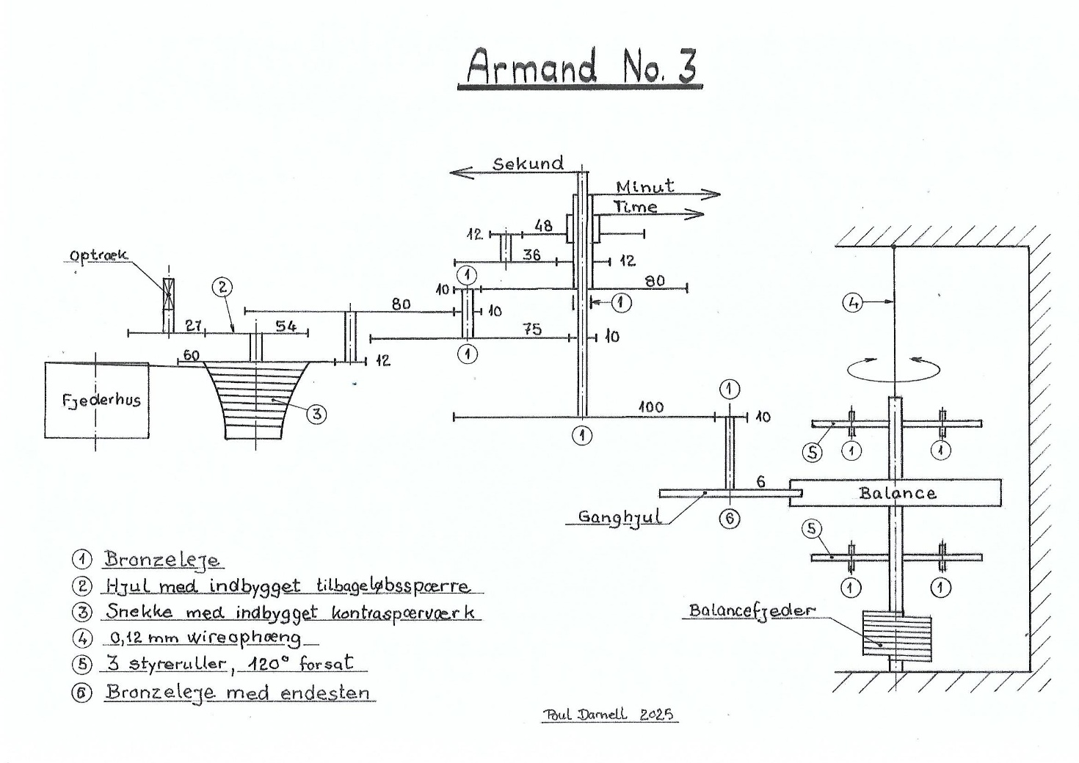

Slide 11
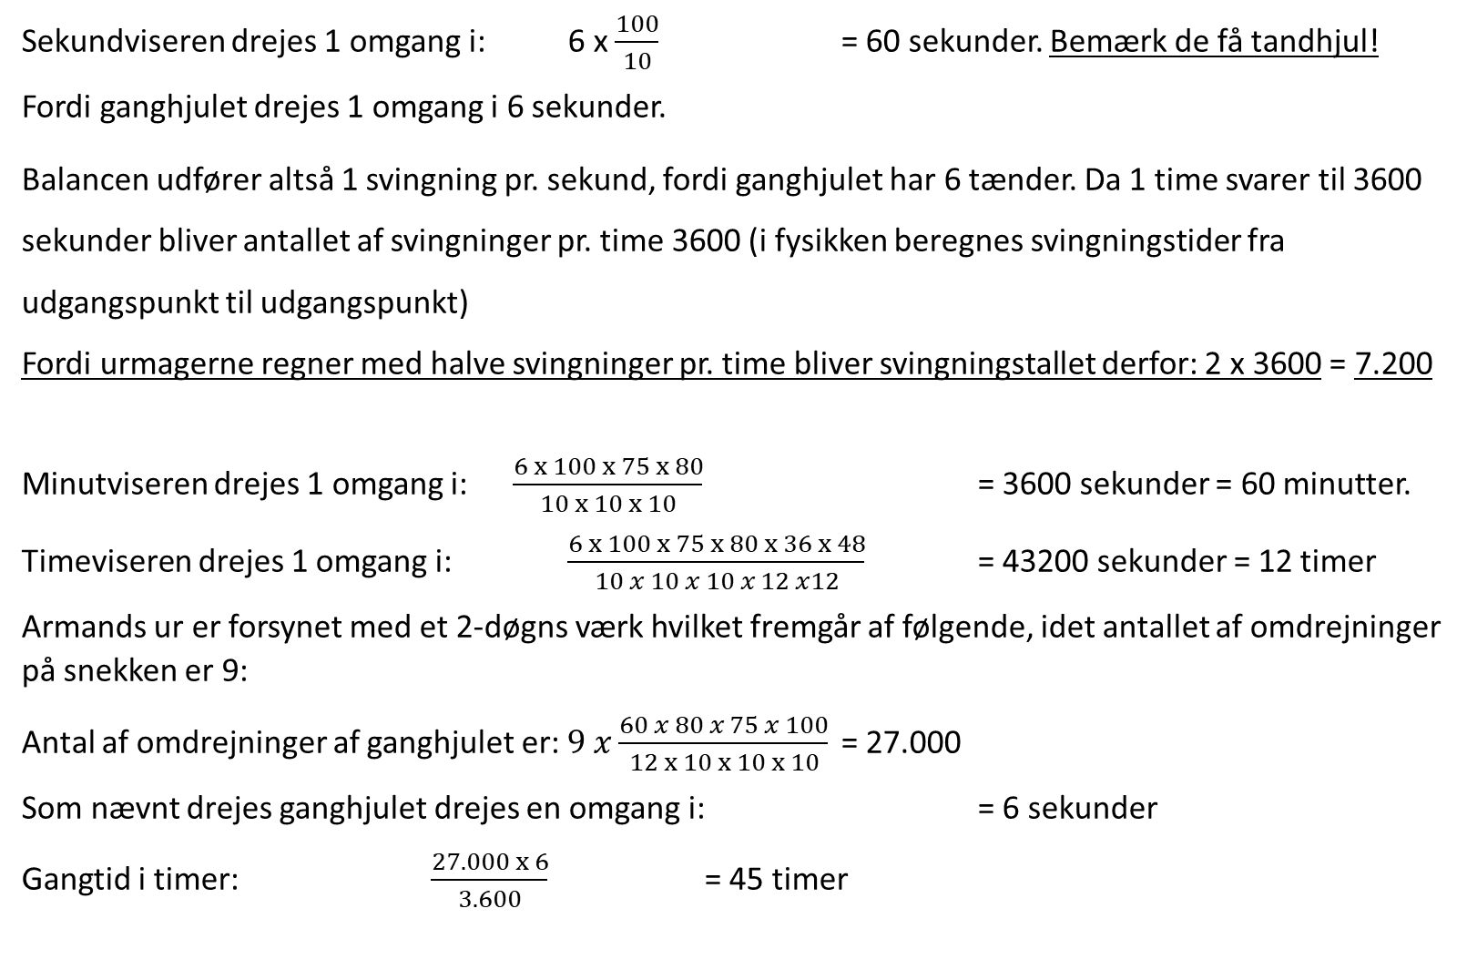
Sekundviseren drejes 1 omgang i: 6 x $\frac{100}{10}$ = 60 sekunder. Bemærk de få tandhjul!
Fordi ganghjulet drejes 1 omgang i 6 sekunder.
Balancen udfører altså 1 svingning pr. sekund, fordi ganghjulet har 6 tænder. Da 1 time svarer til 3600 sekunder bliver antallet af svingninger pr. time 3600 (i fysikken beregnes svingningstider fra udgangspunkt til udgangspunkt)
Fordi urmagerne regner med halve svingninger pr. time bliver svingningstallet derfor: 2 x 3600 = 7.200
Minutviseren drejes 1 omgang i: $\frac{6 x 100 x 75 x 80}{10 x 10 x 10}$ = 3600 sekunder = 60 minutter.
Timeviseren drejes 1 omgang i: $\frac{6 x 100 x 75 x 80 x 36 x 48}{10 x 10 x 10 x 12 x12}$ = 43200 sekunder = 12 timer
Armands ur er forsynet med et 2-døgns værk hvilket fremgår af følgende, idet antallet af omdrejninger på snekken er 9:
Antal af omdrejninger af ganghjulet er: $9 x\frac{60 x 80 x 75 x 100}{12 x 10 x 10 x 10}$ = 27.000
Som nævnt drejes ganghjulet drejes en omgang i: = 6 sekunder
Gangtid i timer: $\frac{27.000 x 6}{3.600}$ = 45 timer

Slide 12
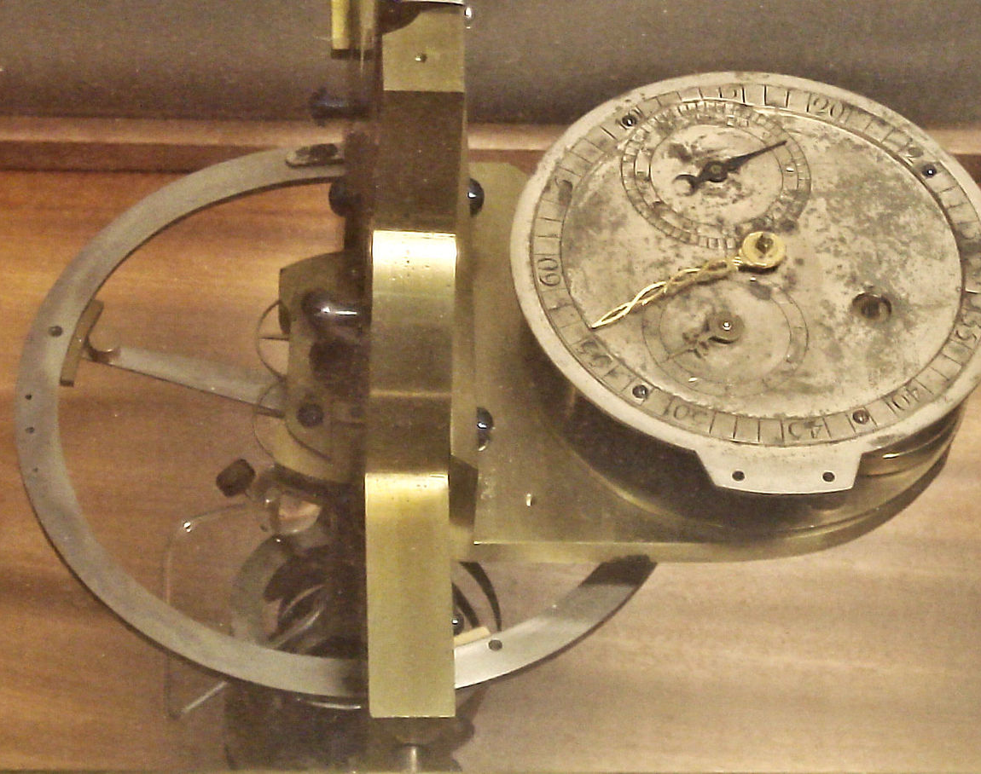
Pierre Le Roy’s kronometer 1766
Armands sø-ur var inspireret af Pierre Le Roy’s kronometer design.

Slide 13
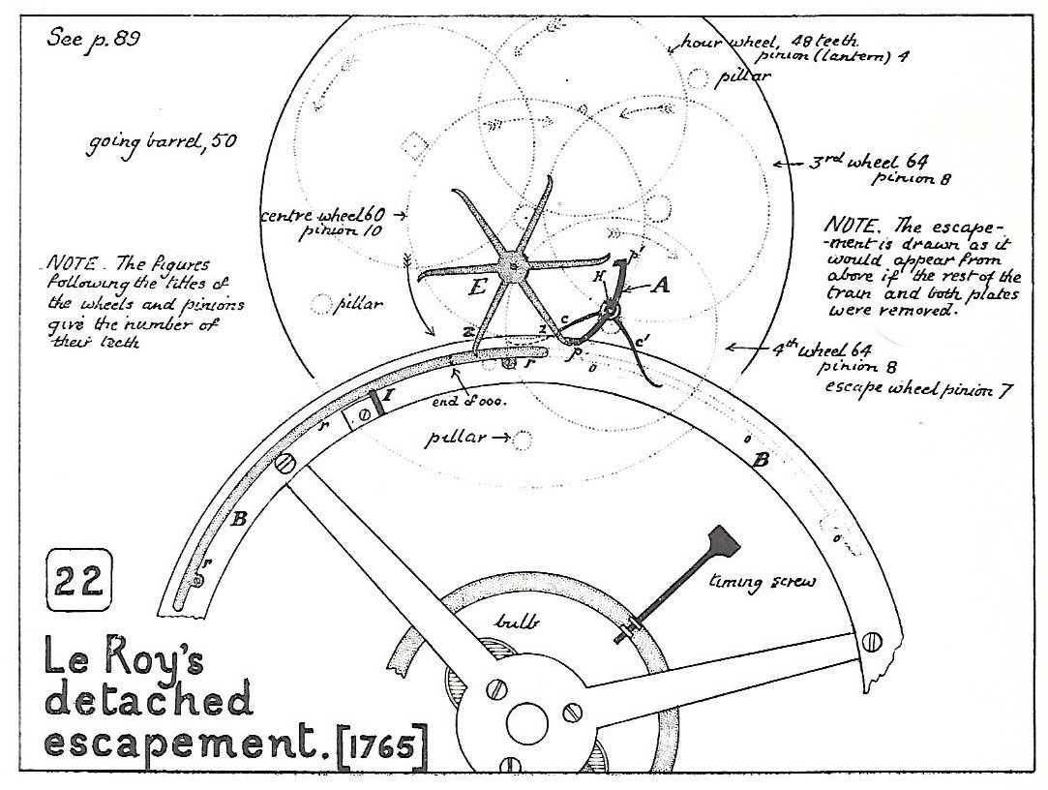
Pierre Le Roy’s kronometer 1766
Princippet var her, at impulsen til balancen overførtes direkte fra ganghjulet.
Illustration fra ”The Marine Chronometer. Its History and Development”.
Af Rupert Gould.

Slide 14
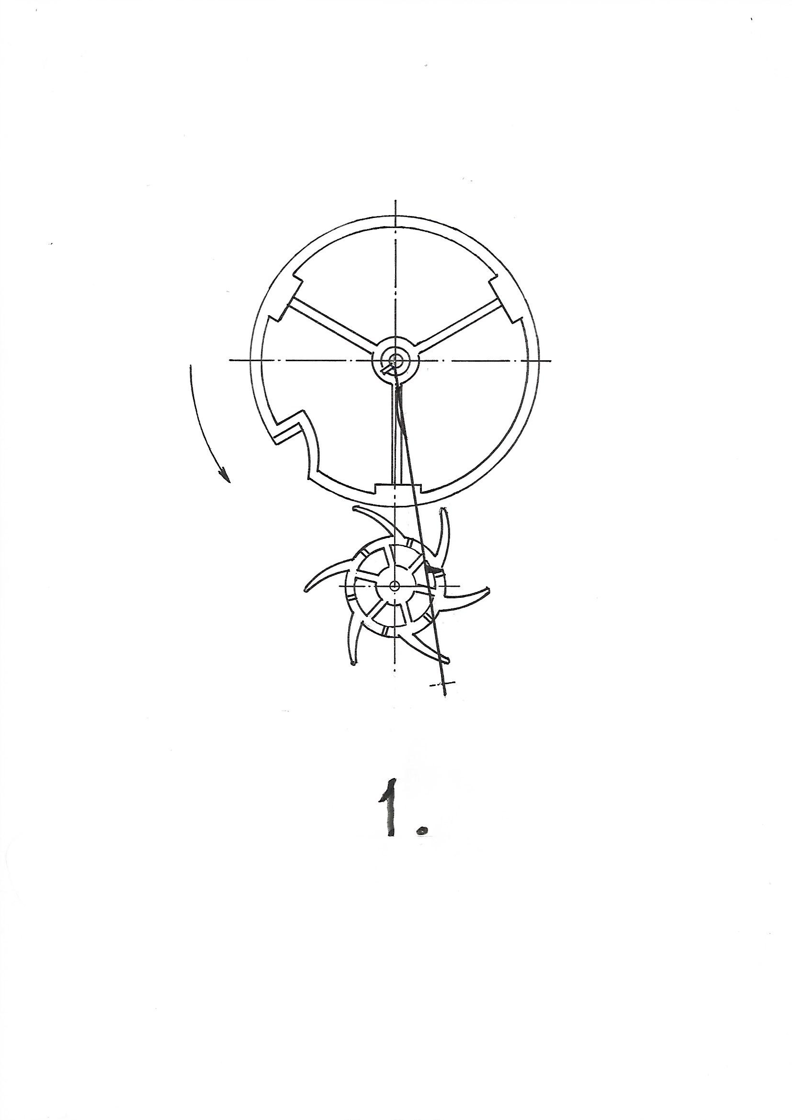
Position 1.
Pos. 1.
Når balancen drejes frem eller tilbage, og når ganghjulet ikke er i indgreb balancen, da vil ganghjulet være låst ved hjælp af dentanten. (Frem er den retning i hvilken ganghjulet påfører balancen en impuls.)
Når balancen drejes tilbage, da vil udløsningsstenen dreje forbi spidsen af dentanten uden at frigøre ganghjulet.

Slide 15
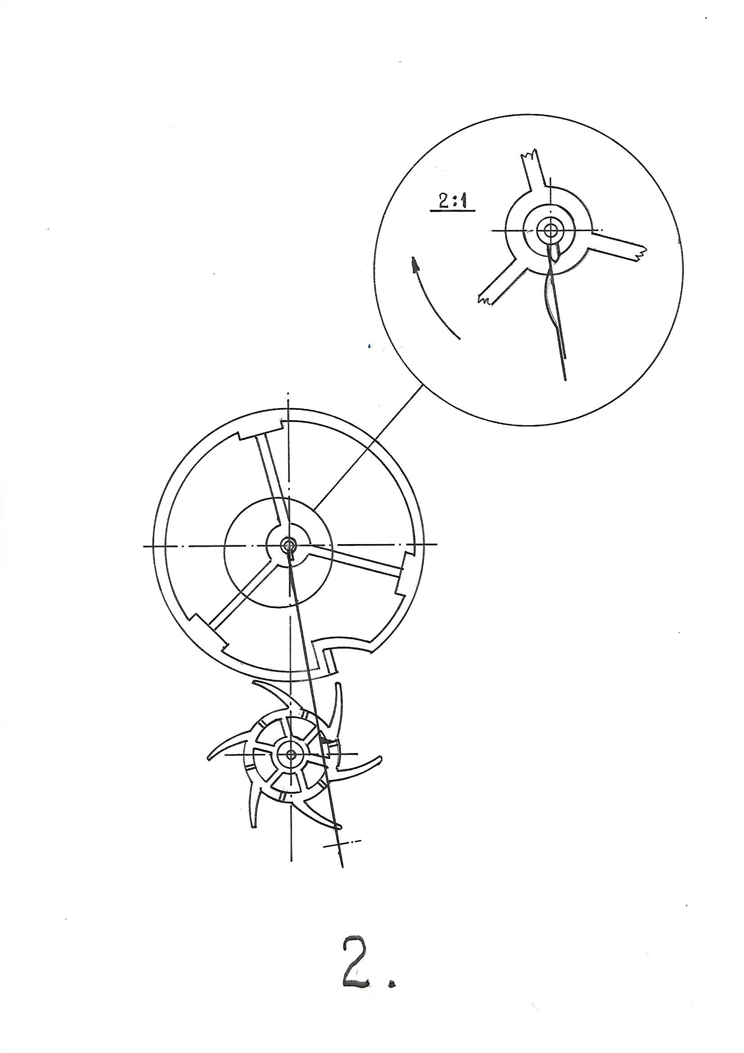
Position 2
Pos. 2.+ 3.
Når balancens omdrejningsretning derimod ændres (til fremad), så vil udløsningsstenen via dentanten frigøre ganghjulet, og dette vil drejes og dermed påføre balancen en impuls.
Når ganghjulets tand har passeret balancen, vil ganghjulet blive låst af dentanten, og systemet vil være i tilstand som beskrevet i pos. 1.
Vær opmærksom på, at balancens amplitude både er afhængig af balancefjederens egenskaber samt af impulsens størrelse.

Slide 16
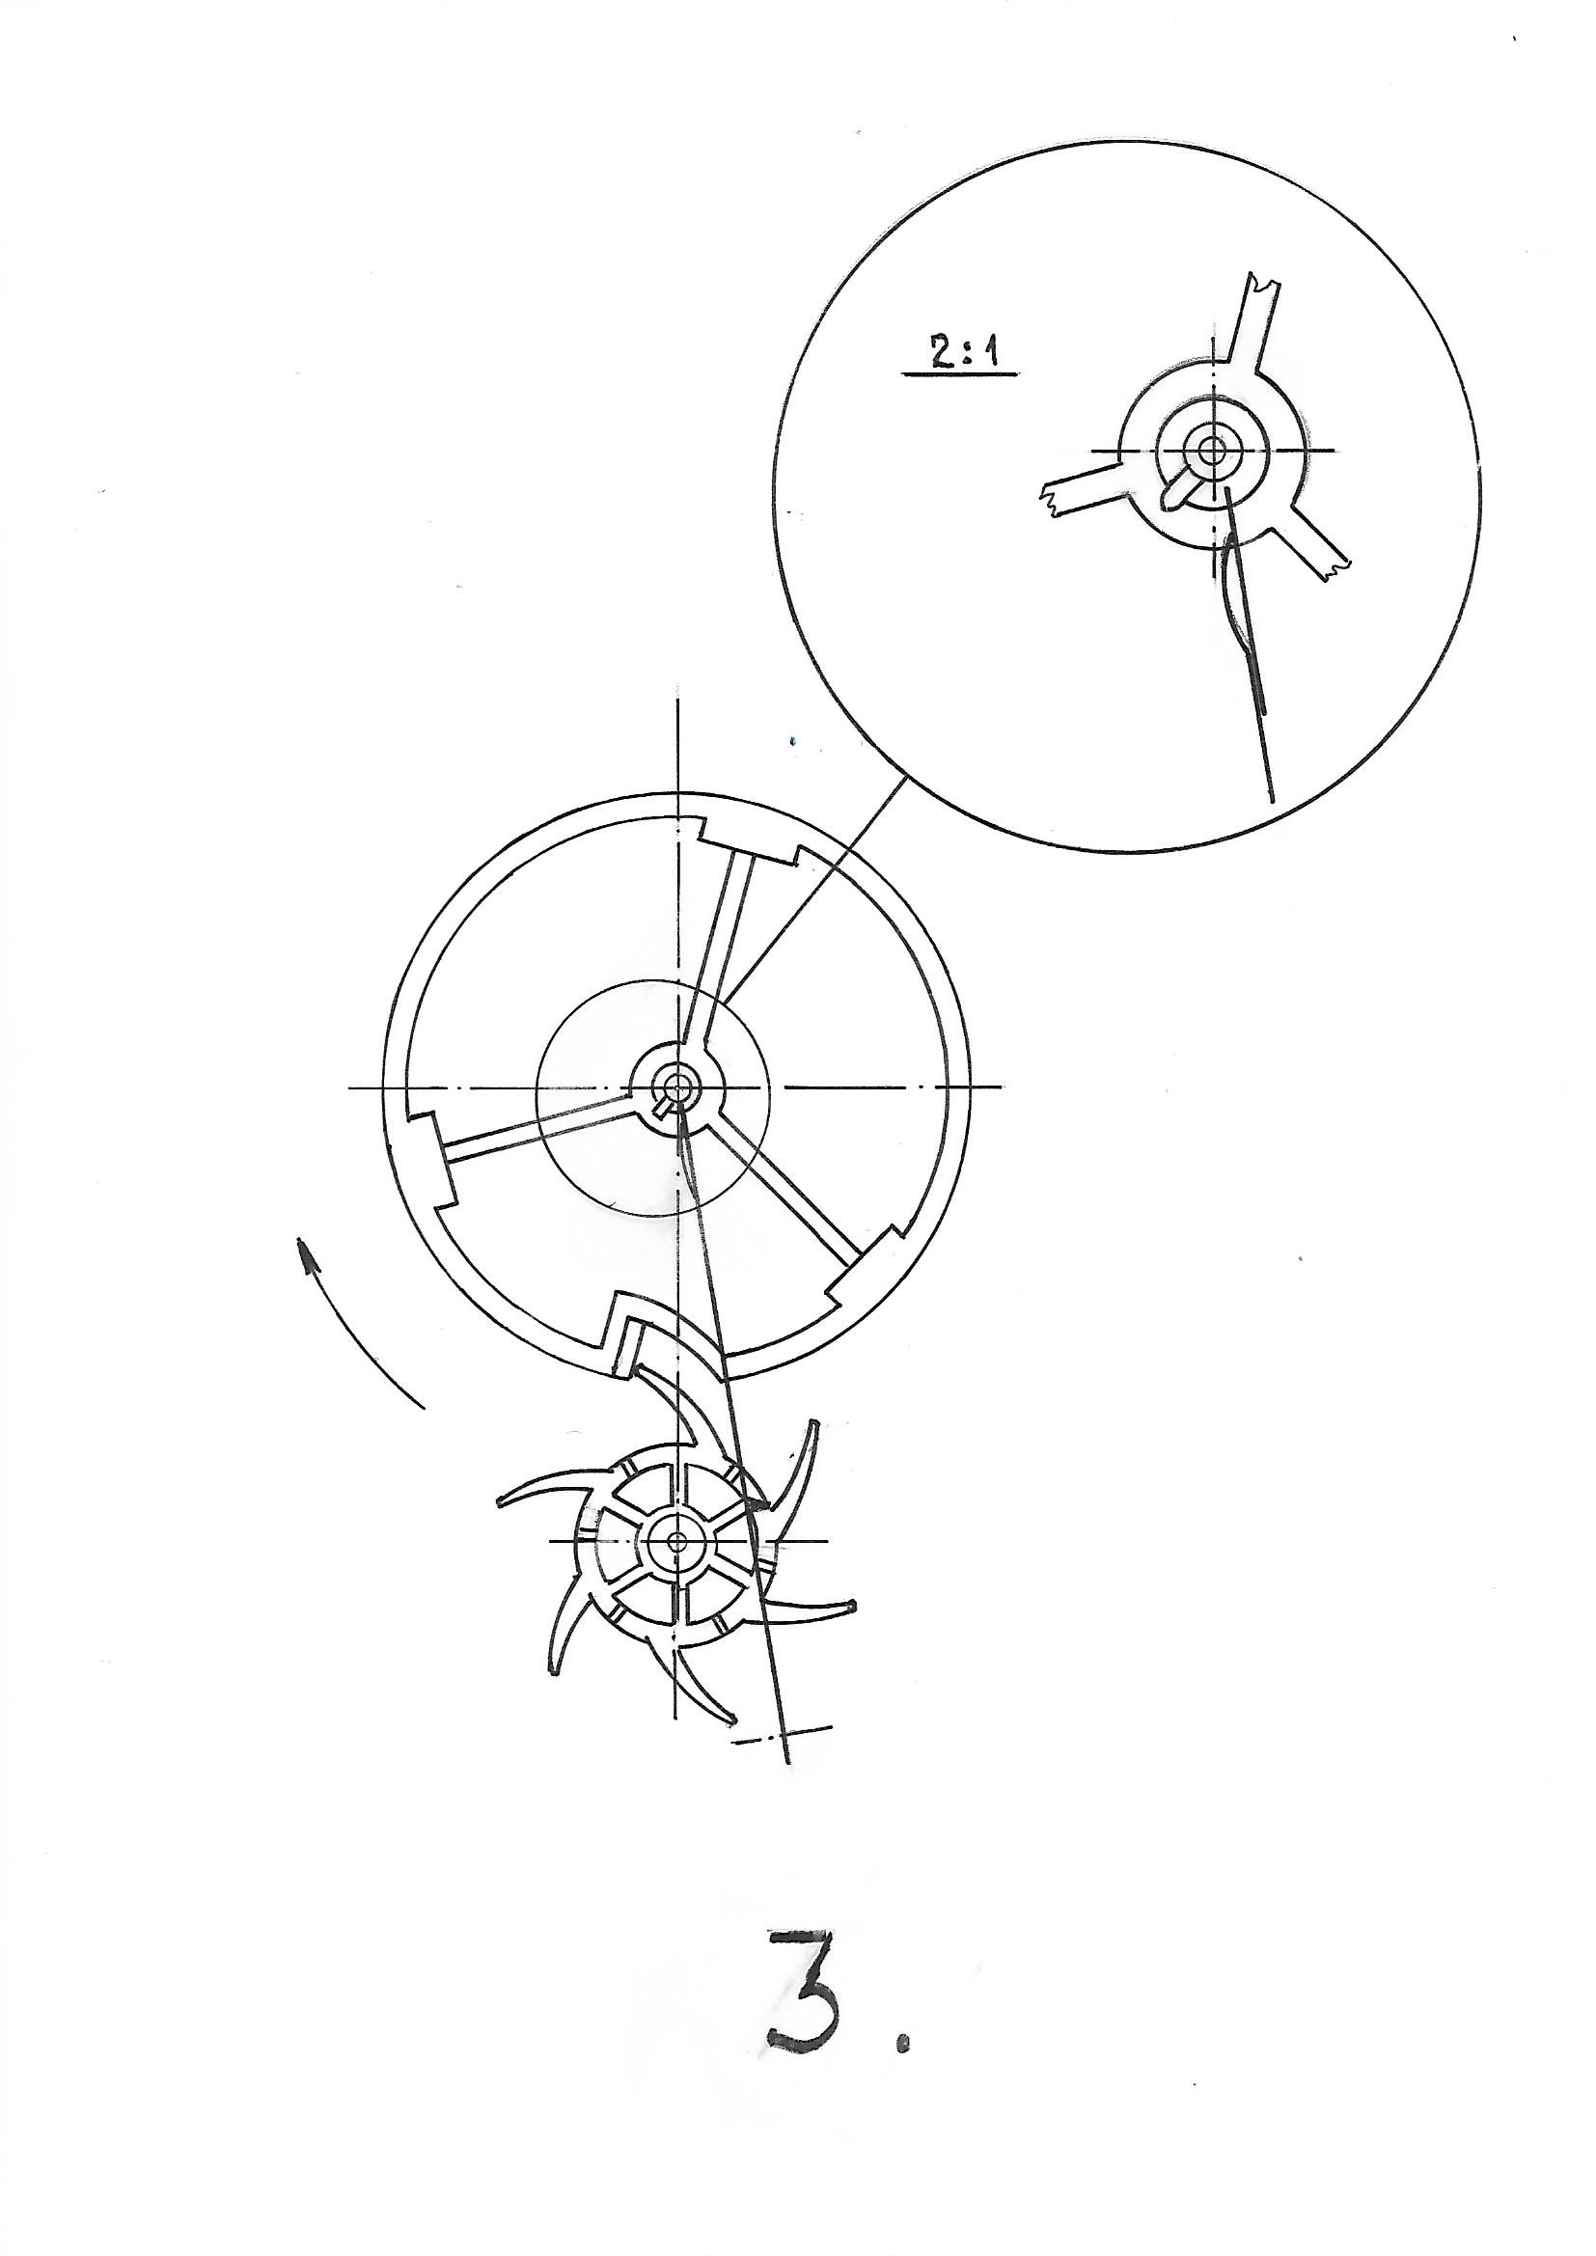
Position 3
Pos. 2.+ 3.
Når balancens omdrejningsretning derimod ændres (til fremad), så vil udløsningsstenen via dentanten frigøre ganghjulet, og dette vil drejes og dermed påføre balancen en impuls.
Når ganghjulets tand har passeret balancen, vil ganghjulet blive låst af dentanten, og systemet vil være i tilstand som beskrevet i pos. 1.
Vær opmærksom på, at balancens amplitude både er afhængig af balancefjederens egenskaber samt af impulsens størrelse.

Slide 17
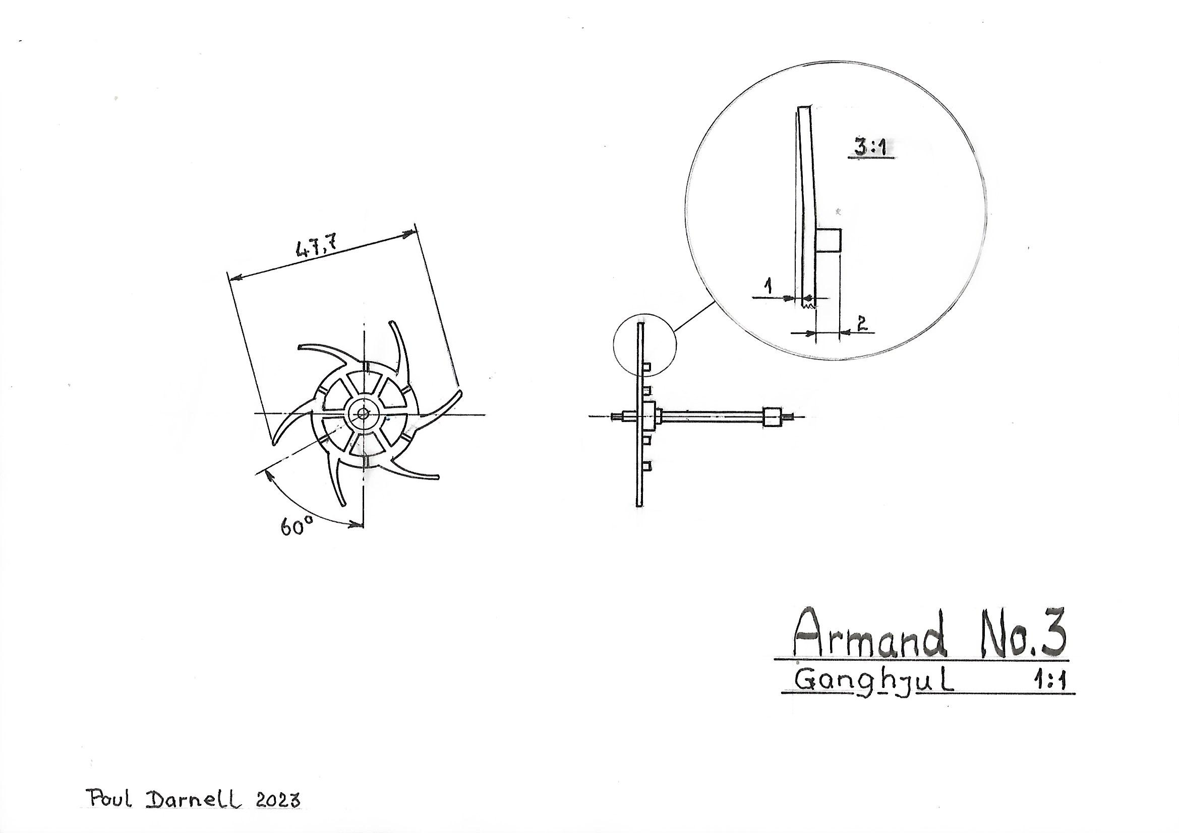

Slide 18
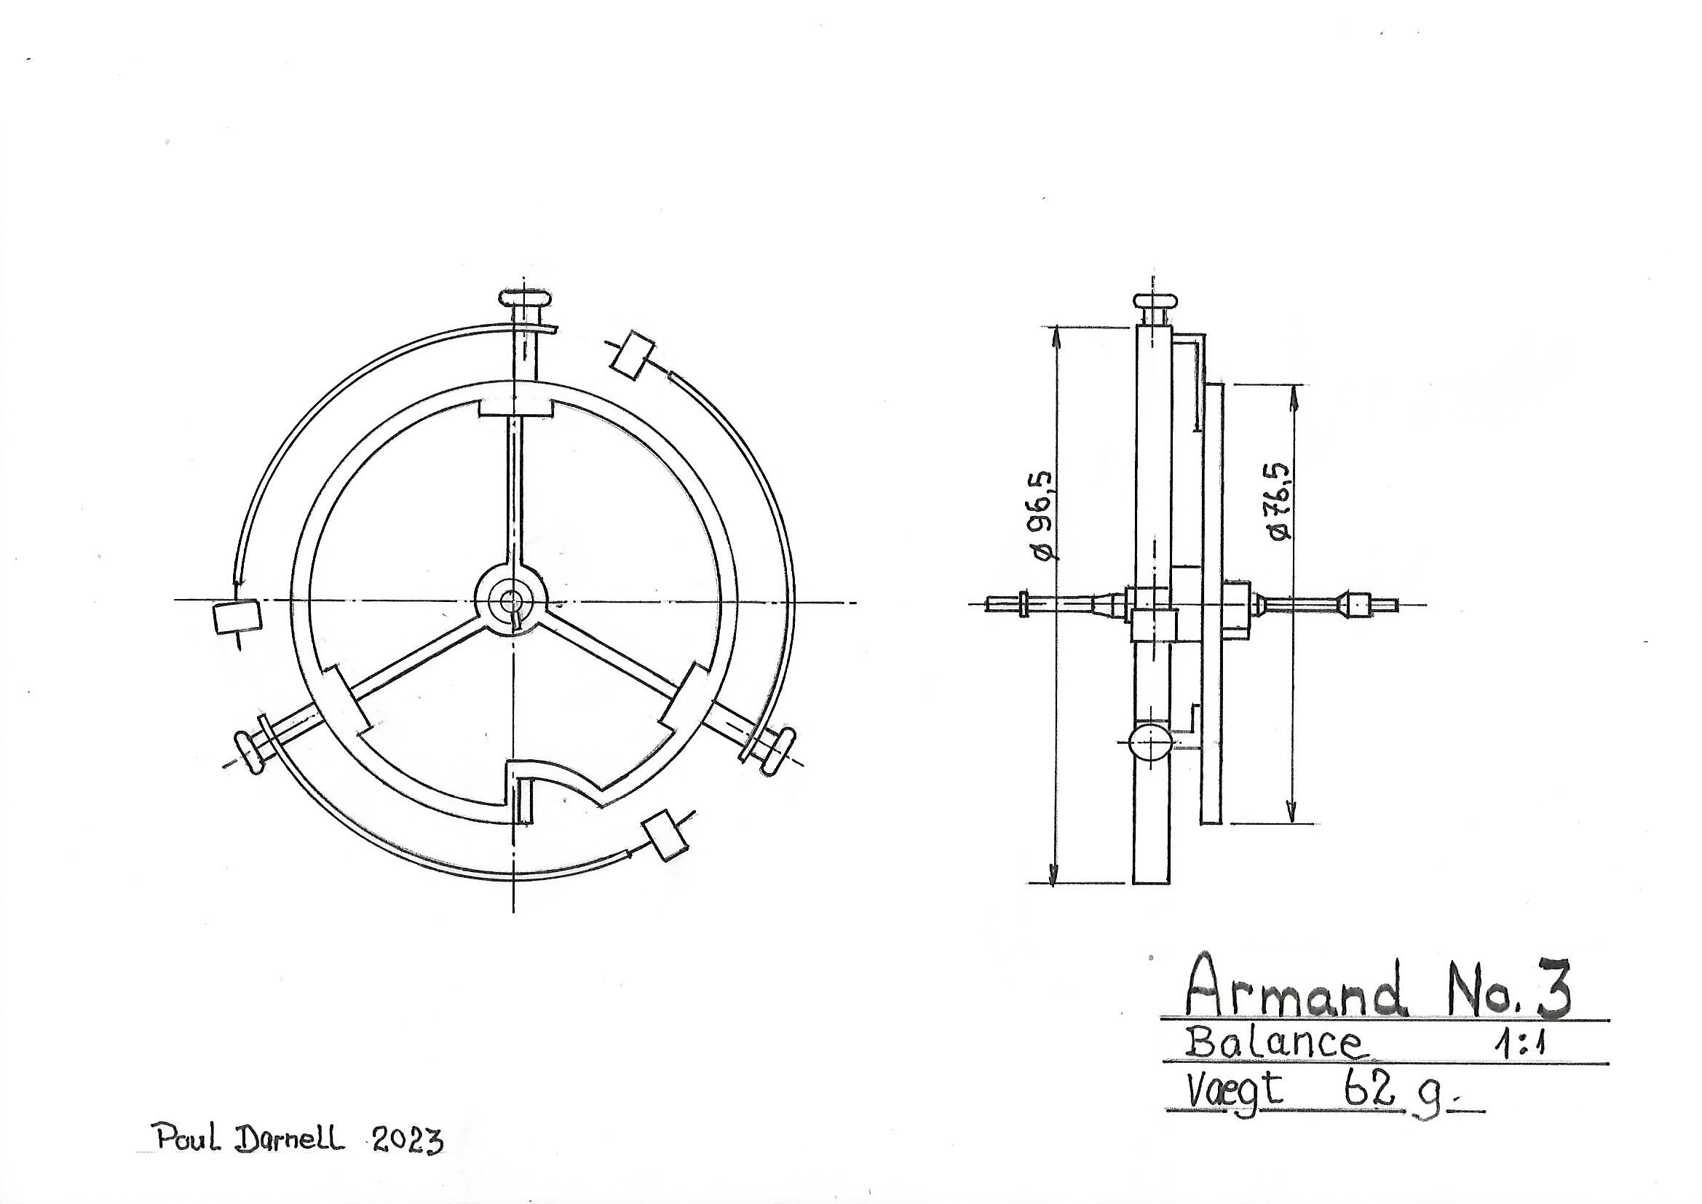

Slide 19
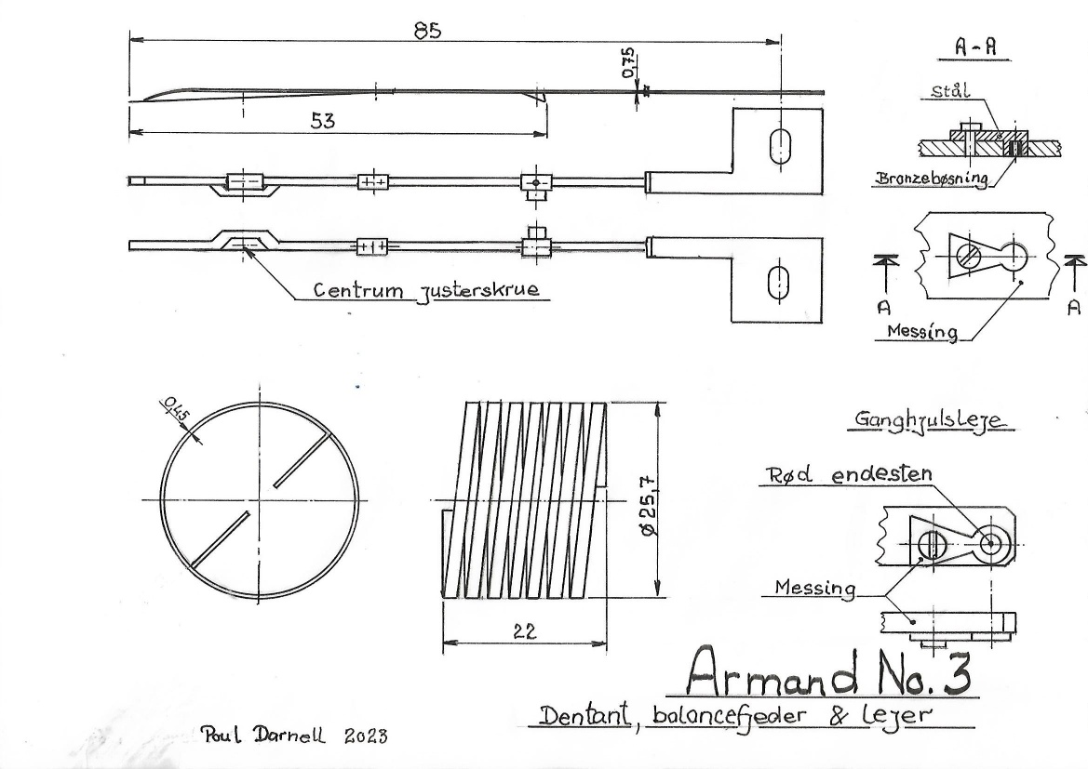

Slide 20
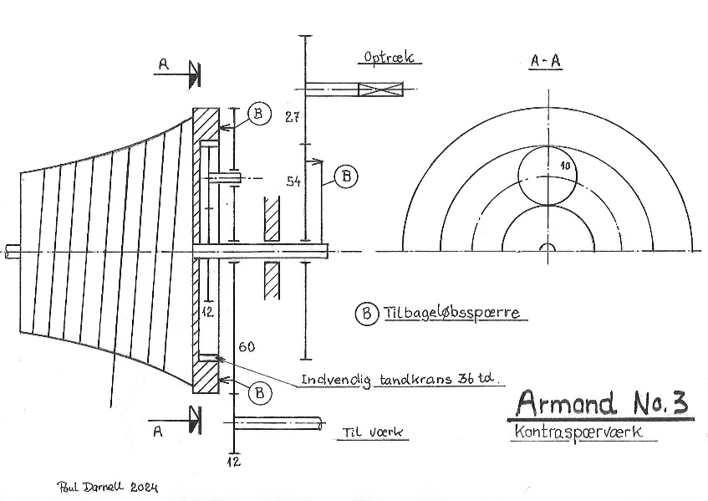

Slide 21
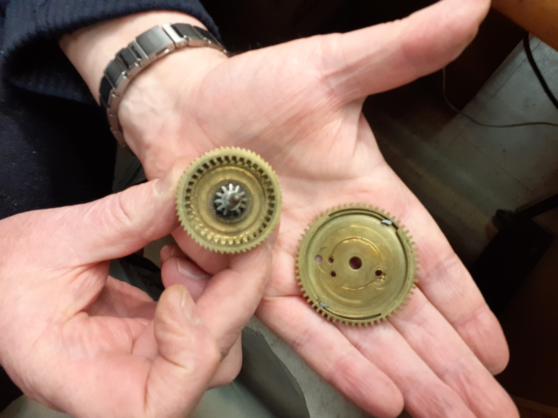

Slide 22
Generelt om Armand nr. 3
Håndværksmæssigt er uret veludført; men det ville imidlertid være interessant, hvis vi kunne sammenligne urets design med hvad Armand selv har skrevet om de to første ure, der blev testet på Prøvens rejse (nr. 1 og nr. 2), og som er beskrevet i Løwenørns bog . Vi må derfor gå ud fra at afvigelserne fra beskrivelsen må være et udtryk for de erfaringer, som er gjort på rejsen, og at Armand derefter har indført forbedringerne i nr. 3.
I bogen er specielt nævnt, at Armand vil anvende stenlejer, for hermed at mindske friktionen. Vi har imidlertid kunne konstatere, at i nr. 3 er der kun anvendt en enkelt rød ende sten, som er placeret i forbindelse med ganghjulet.
I bogen er også nævnt, at Armand i lejerne anvender klokkemetal for at undgå smøring med olie. Dette er en mærkværdighed, idet smøring i dette tilfælde er en absolut nødvendighed, fordi klokkemetal består af 78% kobber og 22% tin, som ikke indeholder olie.
Løwenørn, Paul de. Beretning om en Reise foretaget efter allernaadigst Befaling i Aarene 1782 og 1783 med Fregatten Prøven, for at undersøge de i Dannemark forfærdigede Søe-Længde Uhrer Kiøbenhavn. P. 19-21.

Slide 23
Hvorfor Armands ure blev kasseret
John Harrison havde fundet ud af at balancen skulle svinge 18.000 gange på 1 time. For at kunne opnå dette svingningstal anvendte han en relativ lille og let balance.
Pierre Le Roy anvendte en stor og tung balance med et lavt svingningstal.
Da Pierre Le Roys kronometer blev testet til søs, viste det sig at store tunge og langsomt svingende balancer blev påvirket af skibets bevægelser i søen, og derved gik uret ikke rigtigt.
Armands sø-ure var konstrueret på samme fejlagtige måde som Pierre Le Roys ure.

